Slide 1
建築物への再生可能エネルギー設備の導入促進に向けた制度のあり方について
資料１

Slide 2
資料構成
(１)第1回気候変動対策部会での確認事項
①建築物への再生可能エネルギーの導入促進に向けた新たな取組の必要性
②建築物への再生可能エネルギーの導入促進に向けた新たな手法について
(２)再生可能エネルギー導入促進に向けた制度検討
③義務化制度の対象とする建築物について
④設置基準の設定について
⑤支援策について
⑥制度の開始時期について
(３)今後のスケジュール
(参考資料) 第１回部会資料（抜粋）
本日の部会で、引き続き、ご審議いただきたい事項
新たに、ご審議いただきたい事項

Slide 3
（１）第1回気候変動対策部会での確認事項
（１）第1回気候変動対策部会
での確認事項
①建築物への再生可能エネルギーの導入促進に向けた新たな取組の必要性
②建築物への再生可能エネルギーの導入促進に向けた新たな手法について

Slide 4
①建築物への再生可能エネルギーの導入促進に向けた新たな取組の必要性
「自立・分散型エネルギー導入量」の2030、2035年の目標値の達成に向けて、
現状推移等から推定される必要となる導入量を算出
⇒ 新たな取組による創出量の目安として設定
「大阪府地球温暖化対策実行計画」の
「自立・分散型エネルギー導入量」の指標
2030年度 | ２０３５年度
250万kW以上 | ３００万kW以上
＜委員からの主なご意見等＞
○再生可能エネルギーの導入促進に向けて施策を推進していくことは賛成。
○再生可能エネルギー導入の取組強化について賛成。
○再生可能エネルギー導入の目標に向かって取組を進めていく方向性について賛成。

Slide 5
②建築物への再生可能エネルギーの導入促進に向けた新たな手法について
新たな取組として、現行の建築物環境配慮制度を強化
⇒ 「建築物への再生可能エネルギー※の導入義務化」を含めて検討
※ 大阪府域における導入ポテンシャルが大きい「太陽光発電設備」をベースに検討
＜委員からの主なご意見等＞
○制度設計にあたっては、義務化の先行事例の課題等も考慮し、整理したうえで検討すべき。
○規制をかける場合は、事業者等へのヒアリングが重要。
○太陽光発電設備の導入促進に向けては、設置メリット等の啓発に加えて、補助制度の検討や
事業者の負担等も考慮して導入義務化するなど、全体のバランスを見ながら取り組むべき。
＜対応＞
・義務化の先行事例についての自治体ヒアリングでは、「制度運用にあたって、大きな支障なし」と
聞いている。
・設計事務所や開発事業者、ビル所有者等に対して意見照会中。第3回部会にて結果を提示予定。
・導入促進策については「⑤支援策について」で示す。

Slide 6
（２）再生可能エネルギー導入促進に向けた制度検討
（2）再生可能エネルギー
導入促進に向けた制度検討
③義務化制度の対象とする建築物について
④設置基準の設定について
⑤支援策について
⑥制度の開始時期について
前回から引き続き、ご審議いただきたい事項
新たに、ご審議いただきたい事項

Slide 7
③制度の対象とする建築物について
再生可能エネルギー設備の設置義務化による負担感及び想定導入量に配慮
⇒ 設置義務化の対象として「大規模非住宅建築物」を優先
＜委員からの主なご意見等＞
○大阪府での建設の減少につながる可能性もあることから、規制の強度をよく検討するべき。
○立地地域による建築物の価値（建設事業費）の変動も考慮し、検討することが必要。
○集合住宅では、発電電力の利用箇所がないために、設置が見送られていることもある。
○再生可能エネルギーの導入検討後の設置率が2割と低い要因を分析することが必要。
＜対応＞
・義務化により見込まれる導入量を「④設置基準」により算出し、必要量との整合性を吟味。
・イニシャル・ランニングコストの分析では、大規模非住宅建築物において、それぞれ負担感が小さい。
・府への届出資料での未設置要因の多くは「費用負担が大きい」「躯体が荷重に対応できていない」。
・「義務化制度の対象」「再生可能エネルギーの導入検討後の設置率が低いその他の要因」について、
設計事務所や開発事業者、ビル所有者等に対して意見照会中。
7

Slide 8
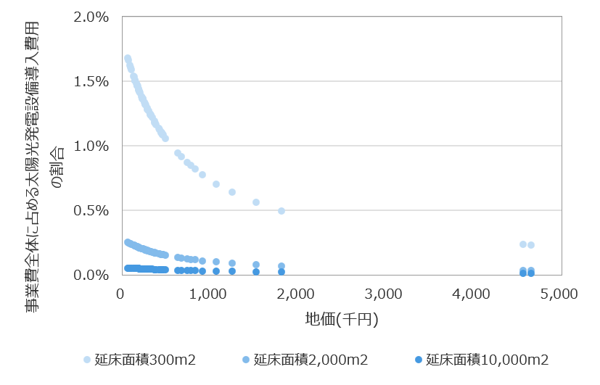
イニシャルコストの比較
※住宅着工統計、建築着工統計、地価公示等より試算
<建築工事費に対する太陽光発電設備導入費用の割合>
○延床面積が大きいほど、建築工事費に占める太陽光発電設備導入費用の割合は小さく、導入コストの負担も小さいと考えられる。
○集合住宅に比べ、非住宅建築物の方が割合が小さく、負担も小さいことがわかる。
（試算条件）
項目 | 設定
延床面積（㎡） | 300、2,000、10,000
太陽光発電設備容量(kW) | 10
構造 | 鉄筋コンクリート造
延床面積(㎡) | 事務所 | 集合住宅
300 | 1.87% | 2.72%
2,000 | 0.28% | 0.41%
10,000 | 0.06% | 0.08%
導入義務化にあたっては、大規模建築物を優先
導入義務化にあたっては、非住宅建築物を優先
＜土地代を含む事業費全体に占める太陽光発電設備導入費用の割合＞（府内市町村を対象に試算）
○中小規模建築物では、事業費全体に占める
土地代の割合が大きく、その影響度も大きい。
○そのため、地価が異なる地域ごとに、事業費全体に占める土地代の割合が大きく変動。
○土地代の割合が小さい大規模建築物では、導
入にあたっての地域ごとの影響が小さい。
事務所（鉄筋コンクリート造、
太陽光発電設備容量10kW）
導入義務化にあたっては、大規模建築物を優先
敷地面積200m2
敷地面積1,500m2
敷地面積4,000m2

Slide 9
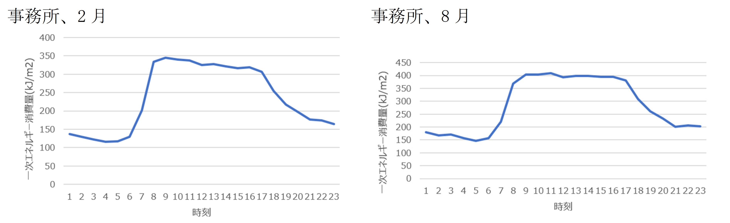
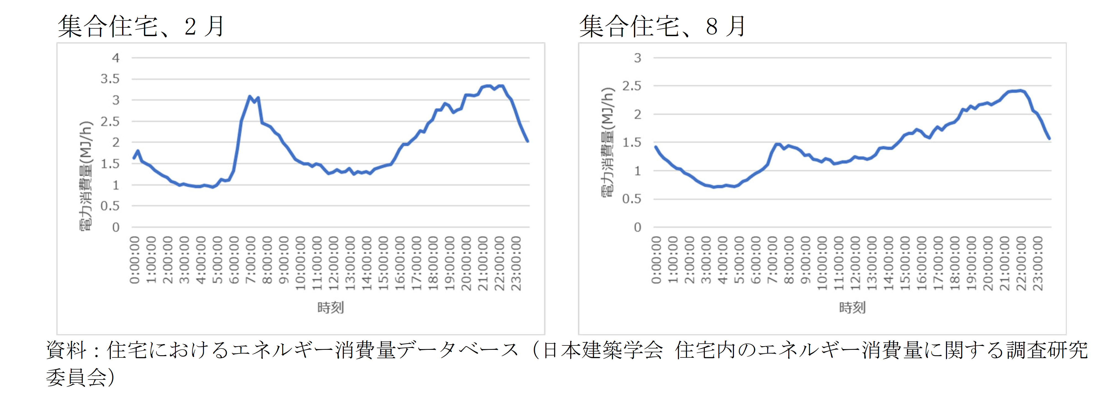
ランニングコストの比較
＜建築物の1日の電力消費量または一次エネルギー消費量の推移＞
○非住宅建築物では、日中のエネルギー消費量の割合が大きく、自家消費率も上がる。
○集合住宅において、電力需要のピークは朝や夕方以降にあり、日中の需要割合は小さい。
非住宅建築物は集合住宅に比べて、自家消費での太陽光発電設備の活用の可能性が大きい
⇒ 導入義務化にあたっては、非住宅建築物を優先

Slide 10
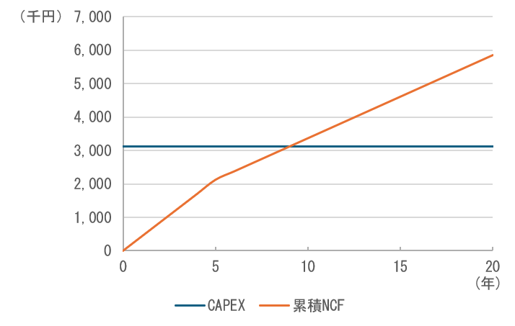
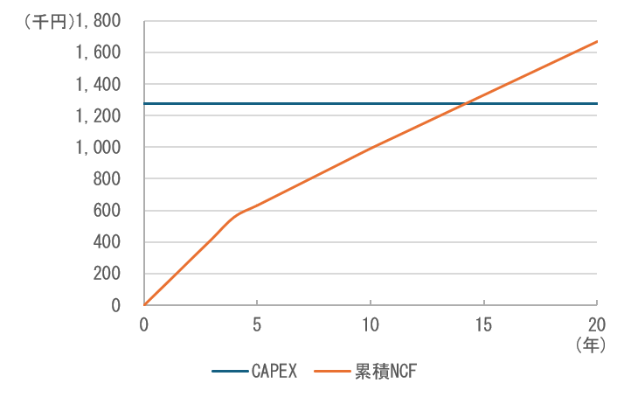
太陽光発電設備の投資回収シミュレーション（１）
＜調達価格算定委員会 「令和８年度以降の調達価格等に関する意見」等を参考に試算＞
＜非住宅建築物（10kW以上の設置）と住宅（10kW未満の設置）の償還期間の比較＞
○非住宅建築物の方が、住宅に比べて償還期間が短い。
○ FIT制度による買取期間内での投資回収は、非住宅建築物では可能だが、住宅では困難。
○集合住宅で10kW以上を設置する場合、自家消費率が低くなり、FIT制度が適用できない場合
がある。
導入義務化にあたっては、非住宅建築物を優先
事業用（20kW）
自家消費率 38.1%
住宅用（5kW）
自家消費率 35.2%
17年目で
投資回収
10年目で
投資回収
17年目で
投資回収
15年目で
投資回収
FIT制度 <10kW以上50kW未満>
・買取期間：20年 ・余剰売電（発電量の30%は自家消費が必要)
FIT制度 ＜10kW未満＞
・買取期間：10年 ・余剰売電
システム費用
15.0万円/kW（2025年 屋根設置TR水準額※）
25.5万円（2025年 屋根設置TR水準額※ ）
23.9万円/kW（2025年 屋根設置平均額）
28.9万円/kW（2025年 屋根設置平均額）
※FIT調達価格算定に用いられている費用

Slide 11
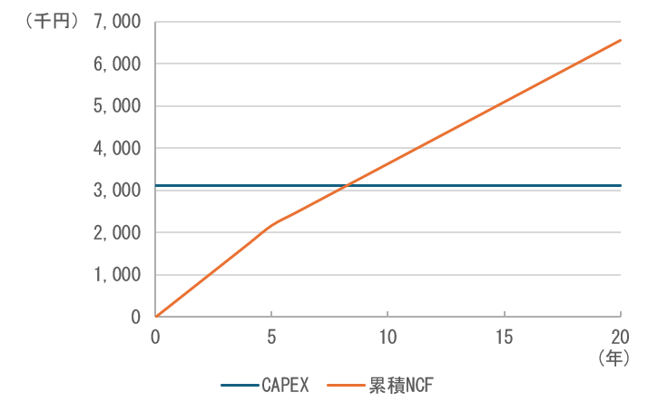
太陽光発電設備の投資回収シミュレーション（２）
＜調達価格算定委員会 「令和８年度以降の調達価格等に関する意見」等を参考に試算＞
＜自家消費率の違いによる償還期間の変動＞
○発電電力量の自家消費率が大きくなると、償還期間は短くなる。
○延床面積の大きい建築物においては、消費電力量が大きいため、自家消費率も大きくなり、
償還期間が短縮される。
導入義務化にあたっては、大規模建築物を優先
事業用（20kW）
自家消費率 38.1%
事業用（20kW）
自家消費率 50.0%
17年目で
投資回収
1５年目で
投資回収
10年目で
投資回収
9年目で
投資回収
FIT制度による買取期間：20年
FIT制度による買取期間：20年
システム費用
15.0万円/kW（2025年 屋根設置TR水準額※ ）
23.9万円/kW（2025年 屋根設置平均額）
※FIT調達価格算定に用いられている費用

Slide 12
（２）再生可能エネルギー導入促進に向けた制度検討
（2）再生可能エネルギー
導入促進に向けた制度検討
③義務化制度の対象とする建築物について
④設置基準の設定について
⑤支援策について
⑥制度の開始時期について
前回から引き続き、ご審議いただきたい事項
新たに、ご審議いただきたい事項

Slide 13
④設置基準の設定について
再生可能エネルギーの導入促進に向け、義務化等により設置が見込まれる導入量を算出
⇒ 以下のとおり、対象用途・対象規模を明確化
◆義務化の対象用途・対象規模・設置基準容量
設置義務化の対象として「大規模非住宅建築物」を優先
○延床面積2,000㎡以上の非住宅建築物 【建築面積を基準とした設置基準量】
東京都や川崎市の事例を参考に、太陽光発電設備の設置義務化における設置基準容量の算定式を設定
○太陽光発電設備の設置基準（設置義務化）容量【kW】
= 建築面積【㎡】 × 設置基準率 ６ 【%】 × 単位面積算定量 0.18 【kW/㎡】
（設置基準面積※）
※届出実績から算出。運用では、実際の「設置可能面積」と比較して小さい方の面積を設置基準面積とする想定。
＜工場等以外＞
＜工場等＞
延床面積 | 2千～5千㎡ | 5千～1万㎡ | 1万㎡～
下限容量 | 2 kW | 4 kW | 8 kW
上限容量 | 10 kW | 20 kW | 40 kW
延床面積 | 2千～5千㎡ | 5千～1万㎡ | 1万㎡～
下限容量 | 6 kW | 12 kW | 24 kW
上限容量 | 18 kW | 36 kW | 48 kW
＜委員からの主なご意見等＞
○大阪府も東京都や川崎市と同様に中層・高層が多く、建築面積基準で義務化を考えるのが妥当。
○大阪府での建設の減少につながる可能性もあることから、規制の強度をよく検討するべき。【再掲】
＜対応＞
・「建築面積」を基準とした設置基準容量を設定。
・設置者にとって過度な負担とならないよう、設置基準容量の算定式及び上限値・下限値を設定。
・設計事務所や開発事業者、ビル所有者等に対し、「義務化の設置基準」について意見照会中。

Slide 14
再生可能エネルギーの設置基準容量、上限値及び下限値の設定について
○設置基準面積の算定に用いる設置基準率
・太陽光発電設備を導入している非住宅建築物のうち5割以上が対応^{※1} ⇒ 6%に設定
設置率 【太陽光発電設備導入面積/建築面積】 | 非住宅建築物 （工場等以外） | 非住宅建築物 （工場等）
中央値 | 6.1% | 17.5%
○単位面積算定量（単位面積当たりの設備容量）
・太陽光発電設備を導入している非住宅建築物のうち5割以上が対応^{※1} ⇒ 0.18 kW/㎡ に設定
単位面積算定量 【太陽光発電設備導入容量/設置面積】 | 非住宅建築物 （工場等以外） | 非住宅建築物 （工場等）
中央値 | 0.18 kW/㎡ | 0.19 kW/㎡
○設置基準容量の上限値^{※2} ・下限値
※2 義務容量が過大な負担とならないよう緩和措置として設定
＜工場等以外＞
＜工場等＞
延床面積 | 2千～5千㎡ | 5千～1万㎡ | 1万㎡～
下限容量 | 2 kW | 4 kW | 8 kW
上限容量 | 10 kW | 20 kW | 40 kW
延床面積 | 2千～5千㎡ | 5千～1万㎡ | 1万㎡～
下限容量 | 6 kW | 12 kW | 24 kW
上限容量 | 18 kW | 36 kW | 48 kW
・ 建築物の規模を３つに分け、 前頁の設置基準容量の算定式を用いて上限値・下限値を設定
・ 上限値：建築面積の中央値に対して算出した値^{※1}を参考に設定
・ 下限値：建築面積の最小値に対して算出した値^{※1}を参考に設定
※1 令和2～7年度までの建築物計画書届出資料（太陽光発電設備導入案件）より算出

Slide 15
建築物への太陽光発電設備の設置義務化による効果試算（導入容量）
設定した「設置基準容量算定式」及び「上限容量、下限容量」を用いて、設置義務化により創出される導入量を試算
用途・規模 |  | 2030年累計（2029からの2年分） | 2035年累計（2029からの7年分）
非住宅 | 延床面積2,000㎡以上 | 0.50万kW | １．７４万kW
目標達成に向けた必要量 |  | 0.2万kW | 1.7万kW
必要量を上回る導入量が見込まれる。
２０３０年度における自立・分散型エネルギー導入目標達成に向けた必要量: 0.２万ｋＷ以上
２０３０年度における自立・分散型エネルギー導入目標量 ２５０万ｋＷ以上
推計値 計 249.8万kW
(1)現状の推移から2030年度値を推計 ：累計 238.1万kW
(2)国の住宅トップランナー制度の効果見込み（2025～） ： 3.7万kW（府推計）
(3)実行計画に掲げる次世代型（ペロブスカイト）太陽電池： 8.0万ｋＷ（府目標）
２０３5年度における自立・分散型エネルギー導入目標達成に向けた必要量: 1.7万ｋＷ以上
２０３5年度における自立・分散型エネルギー導入目標量 30０万ｋＷ以上
推計値 計 298.3万kW
(1)現状の推移から2035年度値を推計 ：累計 261.４万kW
(2)国の住宅トップランナー制度の効果見込み（2025～）： 9.2万kW（府推計）
(3)実行計画に掲げる次世代型（ペロブスカイト）太陽電池： 53.0万ｋＷ（府目標）

Slide 16
（２）再生可能エネルギー導入促進に向けた制度検討
（2）再生可能エネルギー
導入促進に向けた制度検討
③義務化制度の対象とする建築物について
④設置基準の設定について
⑤支援策について
⑥制度の開始時期について
前回から引き続き、ご審議いただきたい事項
新たに、ご審議いただきたい事項

Slide 17
⑤支援策について
◇義務化対象とする大規模非住宅建築物について、事業者の負担感等を踏まえると、
義務化制度に合わせた新たな補助制度の必要性は低い。
◇府域の再生可能エネルギーの導入促進に向けて、既存施策も活用するなど、建築物
（義務化対象外も含む）における太陽光発電の導入を促進していく。
＜委員からの主なご意見等＞
○支援策と規制のバランスを見て制度設計する必要がある。強めの規制をする場合は、補助制度も
併せて検討するべき。
○戸建て住宅は住宅トップランナー制度でカバー、大規模非住宅は大阪府の規制でカバーとなった
場合、その間の規模の建築物への促進策についても考える必要がある。
＜対応＞
・太陽光発電設備の導入に係る大阪府の支援の取組及び国の補助金について整理。
・設計事務所や開発事業者、ビル所有者等に対して意見照会中。

Slide 18
太陽光発電設備の導入に係る大阪府の支援の取組（1）
＜補助金＞
〇「中小事業者の脱炭素化に係る自主的取組支援補助金」
・大阪府気候変動対策の推進に関する条例に基づき、任意で届出された対策計画書に基づく省エネ型設備
への更新等に対して設備費用の一部補助を実施
概要 | 中小事業者の省エネ設備の更新及び再エネ設備の導入の設備費の一部を補助
補助 対象者 | 府内の工場・事業場において対策計画書に基づき省エネ・再エネ設備の導入等を行う中小事 業者（申請には脱炭素経営宣言及び対策計画書の任意届出が必要） ※条例の特定事業者、みなし大企業は除きます。 ※リース、オンサイトＰＰＡモデルも申請できます。
補助対象事業 | 対策計画書に位置付けた設備更新等の取組であり、かつ設備更新等の前後において、次要件のうちいずれかを満たす事業 （１）事業所全体の年間エネルギー使用量を１％以上削減する事業 （２）事業所全体の二酸化炭素排出量を年間１t-CO2以上削減する事業
補助対象設備 | ＜省エネ設備＞※照明器具、空調機は補助対象外です。 ・ユーティリティ設備（コンプレッサー、冷凍冷蔵機器など） ・生産設備（工作機械、印刷機など） ＜再エネ設備＞ ・太陽光パネル
補助 対象経費 | ・補助事業を行うために直接必要な省エネルギー設備及び太陽光パネルの購入 ・購入物の運搬に要する経費 ※リース・PPAも可
補助額 | 補助率：１/3（補助上限額：200万円）
18

Slide 19
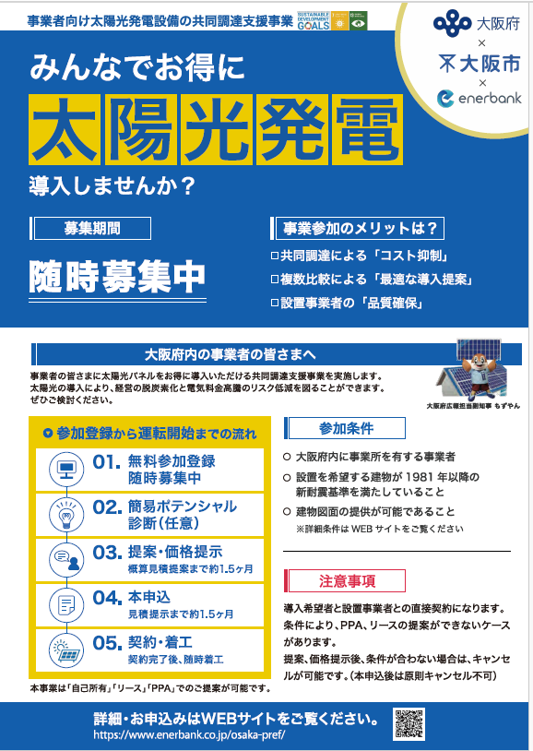
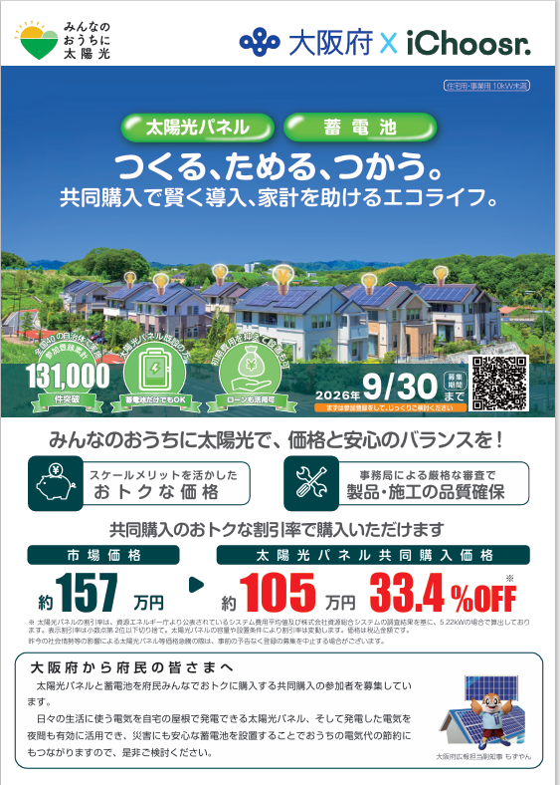
太陽光発電設備の導入に係る大阪府の支援の取組（2）
＜共同調達による価格低減＞
〇「事業者向け太陽光発電設備の共同調達支援事業（自己所有・リース・PPA）」
・自家消費型太陽光発電の導入を希望する事業者と太陽光発電設備設置事業者とのマッチングを実施。
共同調達による「コスト抑制」や複数比較による「最適な導入提案」が可能となる。
〇「（個人向け）太陽光発電及び蓄電池システムの共同購入支援」
・府と協定を締結した支援事業者が、府内全域から太陽光パネル及び蓄電池の購入希望者を募り、設置に係る
サポートを実施。太陽光パネル及び蓄電池の更なる普及拡大を進める。

Slide 20
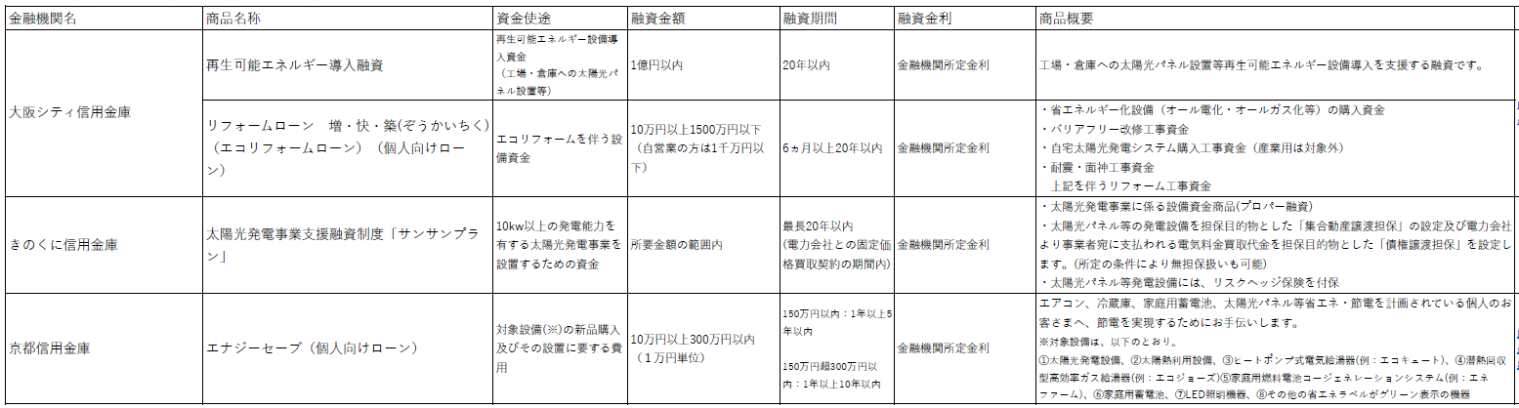
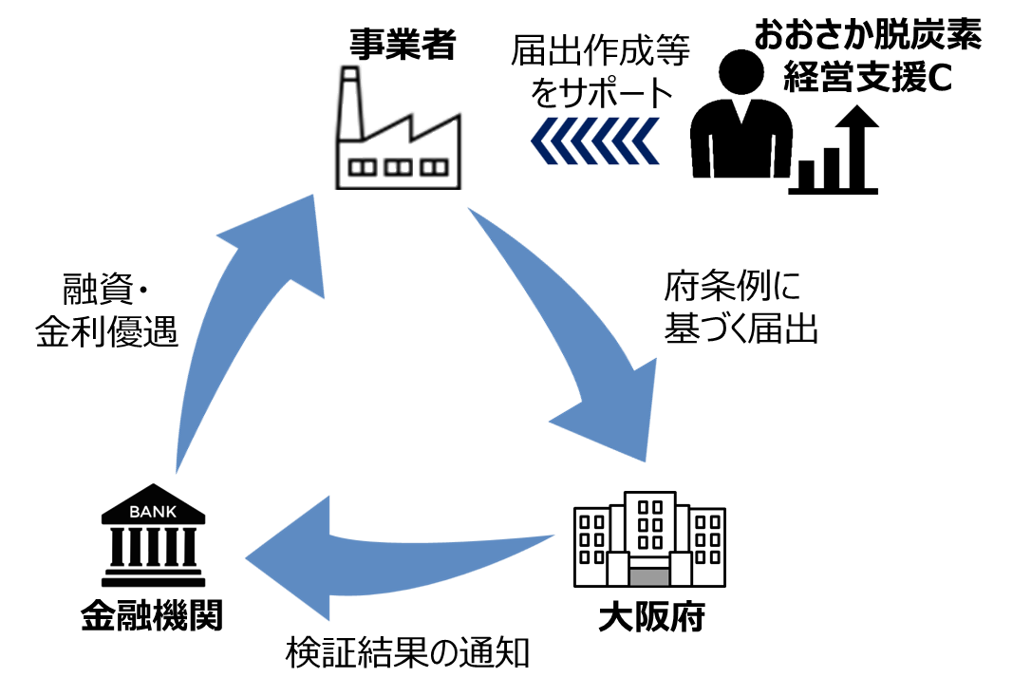
太陽光発電設備の導入に係る大阪府の支援の取組（3）
＜融資制度＞
〇府内金融機関におけるESGに関する融資メニューに関する情報発信
・府内事業者におけるESG融資の活用を促進するため、府内金融機関が独自に提供しているESGに関する
融資メニューをとりまとめて情報発信を実施。
〇「おおさかゼロカーボンSLLフレームワーク」
・大阪府気候変動対策推進条例の届出制度と連動した府独自の仕組み
・脱炭素経営に積極的に取り組むことで金利が優遇される。
「おおさかゼロカーボンSLLフレームワーク」を令和８年７月から運用開始。
＊SLL（サステナビリティ・リンク・ローン）
事業者が設定したサステナビリティに関する目標の達成状況に応じて金利が変動するローン。本フレームワークは、温室効果ガスの削減目標や達成状況の検証を府条例の届出制度で行う仕組みとして、大阪府が外部評価を取得済。
【参画金融機関】（８機関）
関西みらい銀行​ 池田泉州銀行​ 大阪シティ​信用金庫 京都銀行
​ 紀陽銀行 京都信用金庫​ 京都中央信用金庫 尼崎信用金庫​
おおさかゼロカーボン
SLLフレームワークの各主体の役割

Slide 21
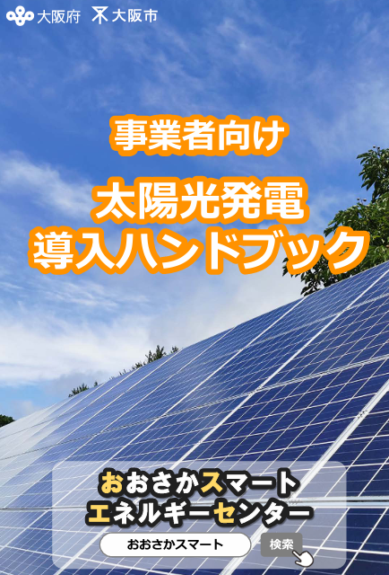
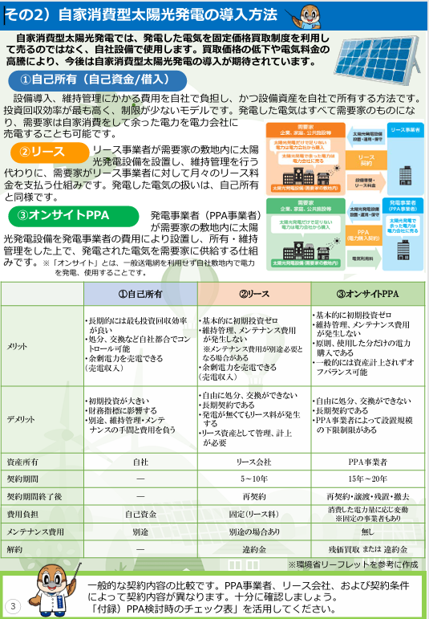
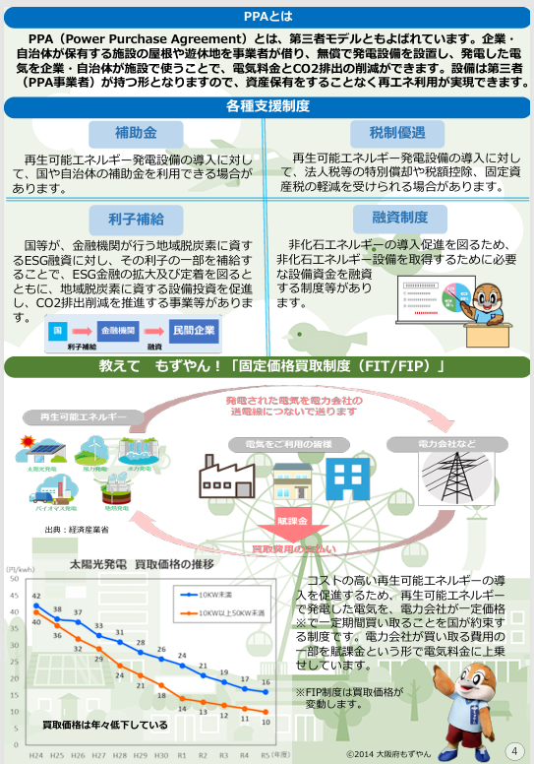
太陽光発電設備の導入に係る大阪府の支援の取組（4）
＜普及啓発＞
〇事業者向け「太陽光発電の導入ハンドブック」
・太陽光発電の導入を検討する府内事業者向けに、太陽光発電導入のメリット、検討時のポイント、手続きや
留意事項等をとりまとめて情報発信。
〇「太陽光パネル設置普及啓発事業」
・府民が安心して太陽光発電等を設置できるよう、府が太陽光発電等の製造者、施工店及び販売店を望ましい
行動へ誘導するとともに、府が定める要件を満たすものを登録及び公表することにより、府民による自主的な
太陽光発電等の設置を普及促進。
〇府内市町村における補助金の紹介
・省エネ・再エネに関する府内市町村の補助金制度についての情報を収集し、とりまとめて発信。

Slide 22
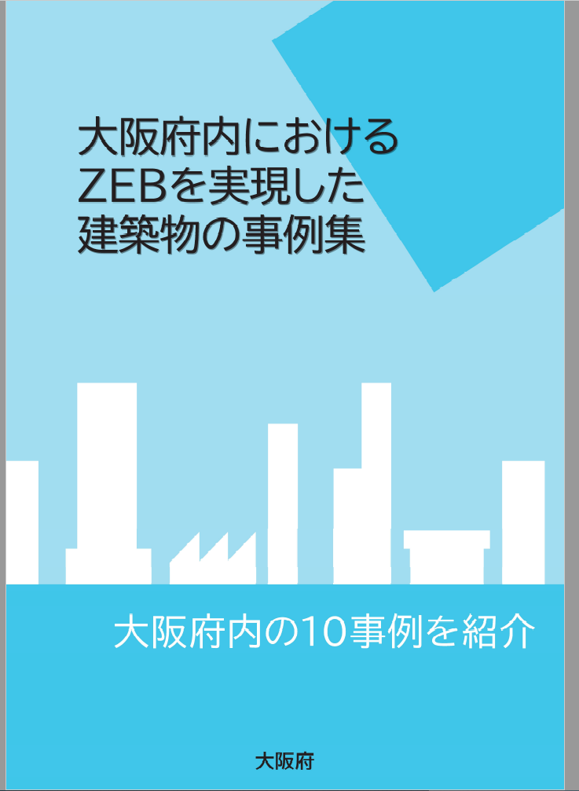
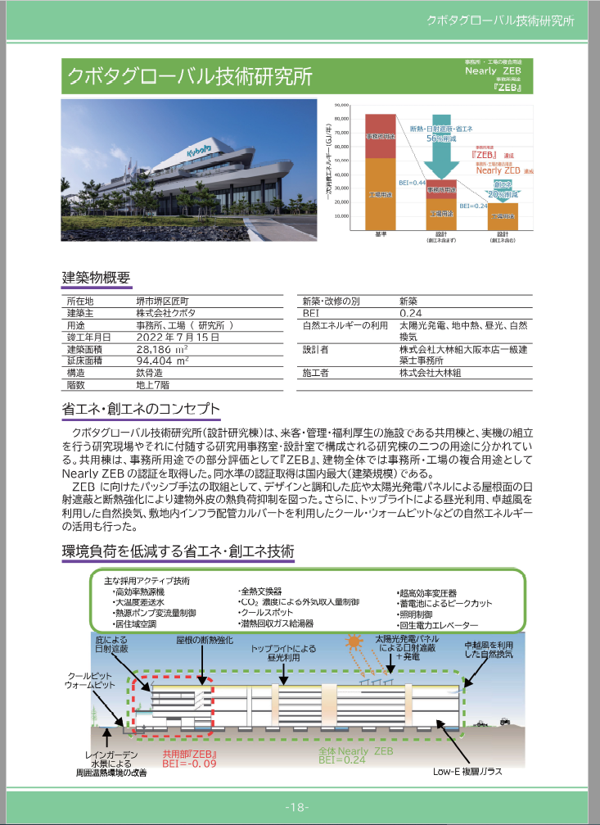
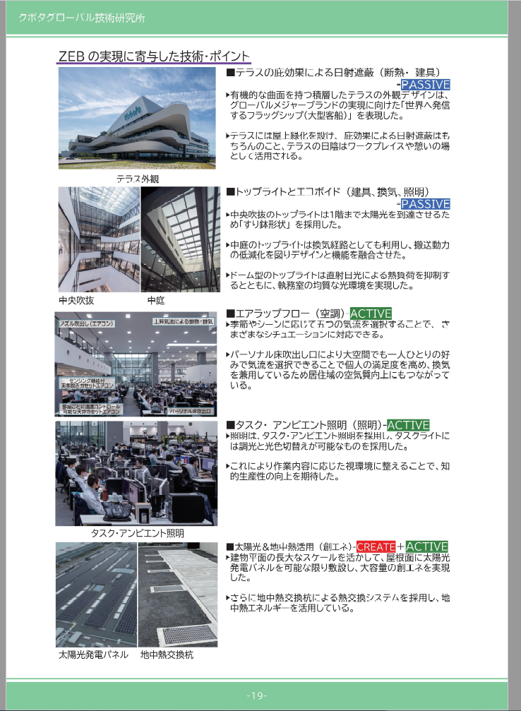
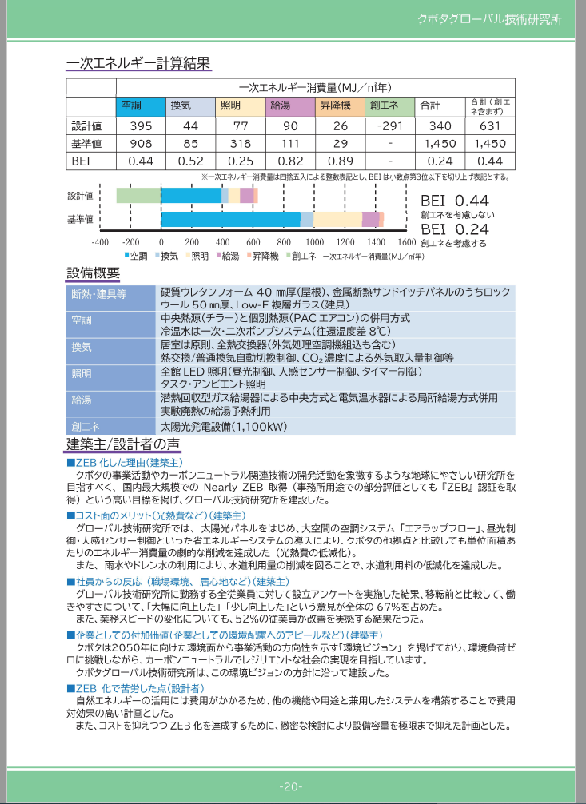
太陽光発電設備の導入に係る大阪府の支援の取組（５）
＜普及啓発＞
〇「大阪府内におけるZEBを実現した建築物の事例集」
・ZEBの普及促進を図るため、ＺＥＢを実現した建築物の省エネ等技術情報を広く発信し、多くの府内事業者に
おいてＺＥＢ化に向けた技術導入がさらに進むよう、府内の事例を掲載した事例集を作成・発信。

Slide 23
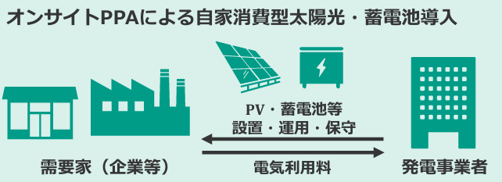
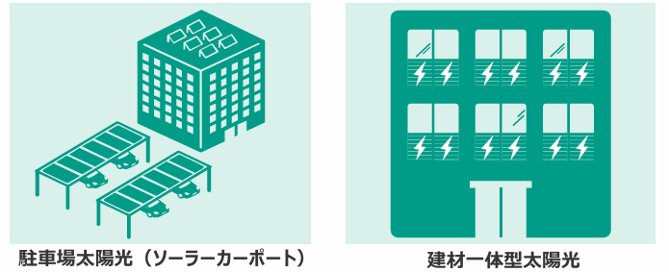

太陽光発電設備の導入に係る＜国＞の補助金
＜環境省＞
出典：環境省 令和８年度環境省重点施策集（令和７年12月）
〇「ストレージパリティの達成に向けた太陽光発電設備等の価格低減促進事業」
・自家消費型の太陽光発電設備や、その付帯設備である
蓄電池などの導入を支援。特に、蓄電池を導入すること
による経済的メリットが導入コストを上回る「ストレージパリ
ティ」の達成を重視した補助金。
〇「設置場所の特性に応じた再エネ導入・価格低減促進事業（建材一体型 等）」
・駐車場等を活用した新たな設置手法による太陽光発電設備（ソーラーカーポート等）や窓、壁等の建材と一体型の太陽光発電設備の導入を支援。
〇「ペロブスカイト太陽電池の社会実装モデルの創出に向けた導入支援事業」
・ペロブスカイト太陽電池の導入初期における発電コスト低減
のため、将来の普及フェーズも見据えて、拡張性が高い設
置場所へのペロブスカイト太陽電池導入を支援。
＜国土交通省＞
〇「地域物流脱炭素化促進事業（再生可能エネルギー（太陽光））」
・物資の流通に伴う環境への負荷の低減、及び地域物流の脱炭素化を図るため、物流施設等における、太陽光発電設備や大容量蓄電池、これらを利用する車両等の一体的な活用に向けた取組を支援。
【環境省・令和８年８月、補助金・基金の見直し状況】
導入費用が大きく減少してきた従来型の太陽光パネル（シリコン型）は令和９年度から新たに実施する補助事業の補助対象外とする。ペロブスカイト太陽電池等の次世代型太陽電池へ支援の重点化を図る。

Slide 24
（２）再生可能エネルギー導入促進に向けた制度検討
（2）再生可能エネルギー
導入促進に向けた制度検討
③義務化制度の対象とする建築物について
④設置基準の設定について
⑤支援策について
⑥制度の開始時期について
前回から引き続き、ご審議いただきたい事項
新たに、ご審議いただきたい事項

Slide 25
⑥制度の開始時期について（公布から施行までの周知期間）
◆大阪府案
条例改正（制度公布）から制度施行までの期間として、１年程度を見込む
＜大阪府での検討にあたっての考え方＞
○建築物への再生可能エネルギーの導入にあたっては、建築物の設計時から対応が必要。
（太陽光発電設備の設置を前提にした、屋上の耐荷重や設備機器の配置等）
○設計には一定の期間を要するため、導入義務化制度の施行開始までに周知・対応期間が必要。
○先行自治体の事例を参考に周知期間を検討。
○設計事務所や開発事業者、ビル所有者等に対して意見照会中。
自治体 | 京都府・京都市 | 群馬県 | 東京都 | 川崎市 | 仙台市 | 長野県
条例改正から施行までの期間（概ねの期間） | １年 （制度改正時） | １年 | 2年 | ２年 （規則改正～1年） | 1年 | 2年
制度開始年度 | R4 | Ｒ５ | Ｒ7 | Ｒ7 | Ｒ9 | Ｒ10

Slide 26
（３）今後のスケジュール（予定）
（３)今後のスケジュール（予定）

Slide 27
（３）今後のスケジュール（予定）
R8.6.23 大阪府環境審議会
諮問 「建築物への再生可能エネルギー設備の導入促進に向けた制度のあり方について」
8.3 第1回 気候変動対策部会
○建築物への再生可能エネルギーの導入促進に向けた
新たな取組の必要性、新たな手法について
○制度の対象とする建築物について
○設置基準の設定について ○支援策について
等
９.30 第2回 部会
○制度の対象とする建築物について ○設置基準の設定について
○支援策について ○制度の開始時期について
等
11月下旬 第3回 部会
答申（素案）
〇事業者ヒアリング報告 等
12月中旬 第４回 部会
答申（案）
R９．１ 大阪府環境審議会
答申 「建築物への再生可能エネルギー設備の導入促進に向けた制度のあり方について」

Slide 28
（参考資料）
（参考資料）
第１回部会資料（抜粋）

Slide 29
①建築物への再生可能エネルギーの導入促進に向けた新たな取組の必要性
①建築物への再生可能エネルギーの導入促進に向けた新たな取組の必要性
○「大阪府地球温暖化対策実行計画」で取組指標とする「自立・分散型エネルギー導入量」の目標
について、現状趨勢では達成が厳しいため、取組強化が必要
〇新築戸建住宅については、建築物省エネ法に基づく住宅トップランナー制度において太陽光発電
設備設置の位置づけがある。一方、集合住宅及び非住宅建築物については、新築建築物への太
陽光発電設備等再生可能エネルギー導入を促進するための際立った取組が必要
○「大阪府地球温暖化対策実行計画」において、建築物の環境配慮の促進に向けた取組の一つとし
て、「義務制度の検討など、特定建築物に対する再生可能エネルギーの導入促進の強化」を提示
〇大阪府市長会からの要望
「新築戸建て住宅に対する太陽光発電設備設置や大規模建築物建設時の再生可能エネルギー
施設設置の義務化など、大阪府として再生可能エネルギーの一層の普及促進を図る規制的手法
について検討を深めること」
「自立・分散型エネルギー導入量」の2030、2035年の目標値の達成をめざして
必要な導入量を新たな取組により創出すること

Slide 30
自立・分散型エネルギー導入量推計(2030)
２０３０年度における自立・分散型エネルギー導入目標量 ２５０万ｋＷ以上
(1)現状の推移から2030年度値を推計 ：累計 238.1万kW
(2)国の住宅トップランナー制度の効果見込み（2025～） ： 3.7万kW（府推計）
(3)実行計画に掲げる次世代型（ペロブスカイト）太陽電池： 8.0万ｋＷ（府目標）
⇒目標達成に向けた必要量: 0.２万ｋＷ以上
計 249.8万kW
(3)8.0
(2)3.7

Slide 31
自立・分散型エネルギー導入量推計(2035)
２０３5年度における自立・分散型エネルギー導入目標量 30０万ｋＷ以上
(1)現状の推移から2035年度値を推計 ：累計 261.４万kW
(2)国の住宅トップランナー制度の効果見込み（2025～）： 9.2万kW（府推計）
(3)実行計画に掲げる次世代型（ペロブスカイト）太陽電池： 53.0万ｋＷ（府目標）
（2025～2030） 8.0万ｋＷ
（２０３１～２０３５） 45.0万kW(新規19.7万kW・更新25.3万ｋＷ)
⇒目標達成に向けた必要量: 1.7万ｋＷ以上
計 298.３万kW

Slide 32
②建築物への再生可能エネルギーの導入促進に向けた新たな手法について
②建築物への再生可能エネルギーの導入促進に向けた新たな手法について
○大阪府域における再生可能エネルギーの導入ポテンシャルのうち、建築物への太陽光発電の導
入がその多くを占める。
○建築物への再生可能エネルギーの導入を条例にて義務付けている自治体あり
（京都府・京都市、群馬県、東京都、川崎市、仙台市、長野県）
○建築物への再生可能エネルギー設備の設置に対して補助制度を設けている自治体あり
（上記自治体のほか、神奈川県、愛知県、三重県、滋賀県など）
〇大阪府市長会からの要望
「新築戸建て住宅に対する太陽光発電設備設置や大規模建築物建設時の再生可能エネルギー
施設設置の義務化など、大阪府として再生可能エネルギーの一層の普及促進を図る規制的手法
について検討を深めること」【再掲】
〇大阪府では、建築物環境配慮制度で、大規模建築物（延床面積2,000㎡以上）において、再生可
能エネルギーの導入検討を義務付けているものの、導入件数は2割に満たない状況
建築物への再生可能エネルギーの導入促進に向け、導入義務化や導入促進策を検討

Slide 33
太陽光発電等再生可能エネルギー設備の建築物への設置義務を課している自治体事例（１）
自治体 | 根拠条例 | 義務対象者 （住宅・非住宅ともに対象） |  | 義務内容 （再エネ設備の導入） | 活用可能な補助制度 （R8年度）
 |  | 延床面積 2,000㎡以上 | 延床面積 2,000 ㎡未満(※)
京都府 京都市 | ・京都府再生可能エネルギーの導入等の促進に関する条例 ・京都市地球温暖化対策条例 | 新築・増築する建築主 （H24.4～、 R4.4～義務量改正） |  | 延床面積×30MJ／年 以上の導入 | ＜太陽光発電設備＞ 基準量より1kW 以上高い発電出力を有する太陽光発電設備を導入する場合 次のいずれか低い額 （上限：府900万円、 市1,800万円） ・5万円／kW ・基準量超過分の費用 等
 |  |  | 新築・増築する建築主 （R4.4～） ※延床面積 300㎡以上 | 3万MJ／年 以上の導入
群馬県 | ・2050年に向けた「ぐんま５つのゼロ宣言」実現条例 | 新築、増築又は改築する建築主（R5.4～） |  | 延床面積×60MJ／年の導入 | ＜太陽光発電設備＞ 中小企業者等 ・5万円／kW（上限500万円）
東京都 | ・都民の健康と安全を確保する環境に関する条例 | 新築、増築又は改築する建築主（R7.4～） |  | 建築面積に応じて設置 | ＜太陽光発電設備＞ 中小企業等 :補助率2/3 その他 :補助率1/2 （上限2億円）
 |  |  | 延床面積が2,000㎡未満の建築物を年20,000㎡ 以上新築する建設請負事業者、建物分譲等事業者（R7.4～） | 事業者が供給する棟数に応じて設置 | ＜太陽光発電設備＞ ・3.6kW以下： 12万円／kW（上限36万円） ・3.6kW超50kW未満： 10万円／kW
川崎市 | ・川崎市地球温暖化対策等の推進に関する条例 | 新築・増築する建築主 （R7.4～） |  | 建築面積に応じて設置 | ＜太陽光発電設備＞ 中小企業等 ・50kW未満：補助率1/3 （上限200万円）
 |  |  | 延床面積が2,000㎡未満の建築物を年5,000㎡以上新築する建築事業者 （R7.4～） | 事業者が供給する棟数に応じて設置 | ＜太陽光発電設備＞ ・FIT適用：4万円／件 ・FIT適用無：（上限28万円） 次のいずれか低い額 7万円／kW 対象経費×補助率1/2
目安）延床面積2,000㎡の事務所で
5kW相当 (基準上限37.5kW)
目安） 2.5kW相当
目安）延床面積2,000㎡の事務所で
10kW相当
目安）延床面積2,000㎡、
3F建ての事務所で5kW相当
(基準上限36kW)
目安） 2.0kW／棟
目安）東京都同様
目安）東京都同様

Slide 34
太陽光発電等再生可能エネルギー設備の建築物への設置義務を課している自治体事例
（2）
自治体 | 根拠条例 | 義務対象者 （住宅・非住宅ともに対象） |  | 義務内容 （再エネ設備の導入） | 活用可能な補助制度 （R8年度）
 |  | 延床面積 2,000㎡以上 | 延床面積 2,000 ㎡未満(※)
仙台市 | ・仙台市地球温暖化対策等の推進に関する条例 | 新築、増改築する建築主（R9.4～） |  | 建築面積に応じて設置 | ＜太陽光発電設備＞ (事業者向け)中小企業等 ・5万円／kW（上限250万円） (共同住宅向け) 個人事業主または法人 ・5万円／kW（上限50万円）
 |  |  | 延床面積が2,000㎡未満の建築物を年5,000㎡以上新築する建築事業者 （R9.4～） | 事業者が供給する棟数に応じて設置 | ＜太陽光発電設備＞ ・ZEH水準： 2kW以上：30万円 4kW以上：50万円
長野県 | ・長野県地球温暖化対策条例 | 延床面積が300㎡以上の建築物の新築をしようとする建築主（R10.4～） | 延床面積が300㎡以上の建築物の新築をしようとする建築主（R10.4～） | 4.1万MJ＋30MJ×延床面積（５万MJ～50万MJ）／年の導入 | ＜太陽光発電設備＞ ・単純補助なし
目安）東京都同様
目安）東京都同様
目安）延床面積300㎡で4.5kW、
4.5kW～45kW相当
34

Slide 35
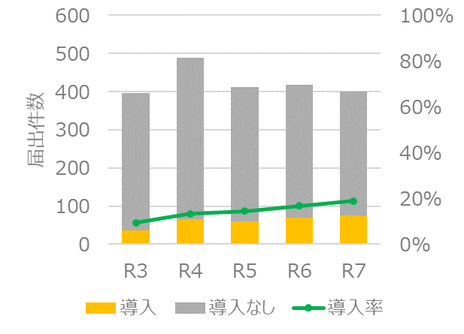
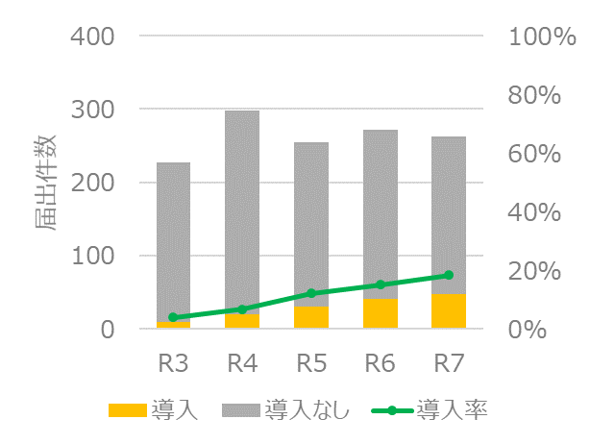
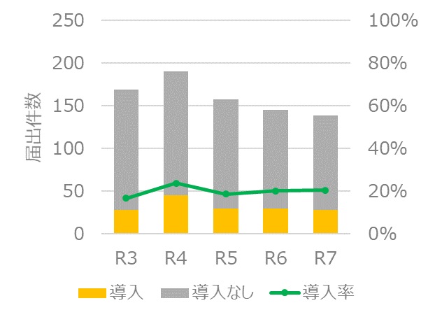
大規模建築物における再生可能エネルギー利用設備の導入について
【建築物環境計画書届出資料より】
導入率
大阪府域の大規模建築物における
再エネ設備の導入率
20%未満
19.0%
大阪府域の大規模建築物（延床面積2,000㎡以上）における
再生可能エネルギー利用設備の導入状況
（住宅）
(非住宅）
導入率
導入率
18.3%
20.3%

Slide 36
③制度の対象とする建築物について
ご意見いただきたい事項
③義務化制度の対象とする建築物について
〇大阪府では、建築物環境配慮制度で、大規模建築物（延床面積2,000㎡以上）において、再生可
能エネルギーの導入検討を義務付けているものの、導入件数は2割に満たない状況【再掲】
○府内年間着工建築物（非住宅）の延床面積の5割以上を占める、延床面積2,000㎡以上の新築
非住宅建築物は、エネルギー消費量が大きく、建築物の脱炭素化への寄与も大きい
○粗い試算では、大規模非住宅建築物（延床面積2,000㎡以上）への想定導入量で、「自立・分散
型エネルギー導入量」の目標値への不足分を補うことが可能
⇒再生可能エネルギー設備の設置に対する補助や設置義務化の対象を、大規模非住宅建築物と
想定
〇集合住宅では、専用部での太陽光発電設備の活用が難しく、共用部での活用箇所は限定される
再生可能エネルギー設備の導入促進に向け、導入義務化や導入促進策により設置が見込まれる導入量を算出し、対象用途・対象規模を明確化することが必要

Slide 37
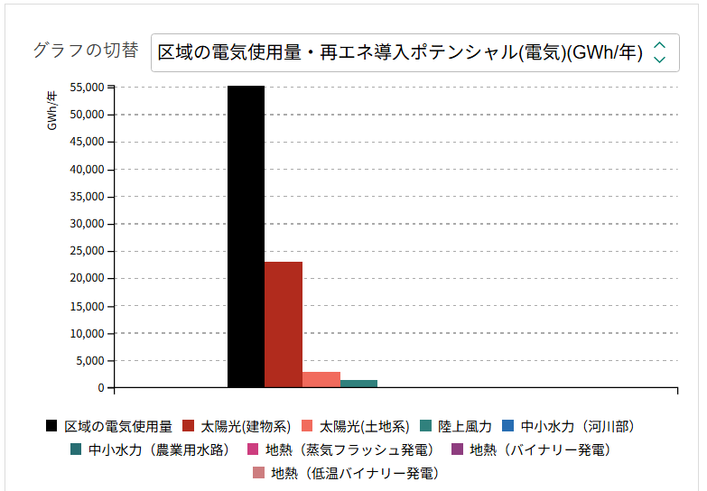
再生可能エネルギーの導入ポテンシャル（電気）
大阪府域においては、太陽光（建物系）の導入ポテンシャルが8割以上を占める
出典：環境省 「再生可能エネルギー情報提供システム」

Slide 38
④設置基準の設定について
⑤支援策について
ご意見いただきたい事項④
④設置基準の設定について
○大阪府域における再生可能エネルギーの導入ポテンシャルは、建築物への太陽光発電が多くを
占める【再掲】ため、太陽光発電設備の設置を基本として、設置基準を設定
○大阪府域においては、高層建築物が多いことから、実際に太陽光発電設備の設置可能な面積を
基準として設置容量を算定することが妥当
東京都や川崎市の事例を参考に、設置基準及び上限値・下限値を設定し、それらの大阪府域で
の適用について妥当性を検証（設定基準における導入効果も検証）
第2回部会で詳細検討予定
（設置基準、上限値・下限値等の妥当性について）
ご意見いただきたい事項⑤
⑤支援策について
○支援策の一つとして、補助制度の必要性の有無については、既存の支援策及びイニシャルコスト
の償還期間等を総合的に考慮し、判断することが必要
○建築物への再生可能エネルギーの導入促進に向けた支援には普及啓発も重要
第2回部会でも引き続き検討予定

Slide 39
建築物の低層・中層・高層別割合
建築物の低層・中層・高層別割合（延床面積比率）
令和7年度
＜低層：1～2階 中層：3～５階 高層：6階以上＞
【建築物着工統計より大阪府推計】

